Slide 1
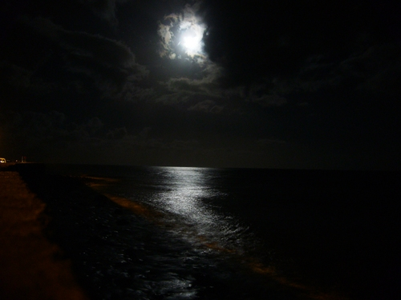



BROMA
MACABRA
José Luis

Slide 2
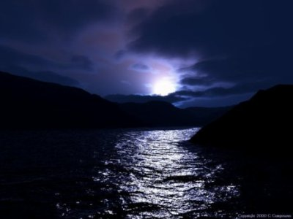
Se cuenta que hace tiempo en Algeciras, una noche de fiesta cuando el calor y el frío guerrean y ninguno se resiste a perder, la juventud nos íbamos a la playa a bailar en unos bares de verano que abrían hasta muy tarde.

Slide 3
Había un grupo de chicos pasándolo bien cuando unos de ellos fue a tomar aire fresco, vio a una chica cerca de la orilla vestida con vestido largo y de tirantes, a él le llamó la atención y se acercó a ella, cuando estuvo junto a ella vio que era preciosa y que estaba triste.

Slide 4
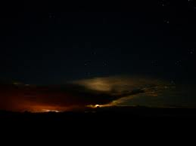
.
Le dijo que se sentía muy sola, él la invitó a estar juntos, bailaron, charlaron en la orilla de la playa, ella sintió frío y el le ofreció su chaqueta vaquera, luego se dispusieron a irse, él la acompaño hasta la puerta de su casa y allí tuvieron una despedida muy dulce, con un beso quedaron para el día siguiente, así ella le devolvería su chaqueta y él la volvería a ver, pues sentía algo en su interior por ella.

Slide 5
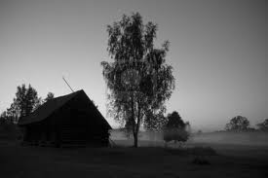
A la mañana siguiente deseoso de encontrarse con ella...tocó en su puerta y salió un señor con el gesto abatido, el chico preguntó por su hija, le dijo que venia a buscarla, que había quedado con ella, entonces el hombre montó en cólera, le dijo que broma macabra era esa, que si no respetaban el dolor de las personas....entre gritos y lagrimas le dijo que su hija llevaba un año muerta y cerró la puerta.

Slide 6
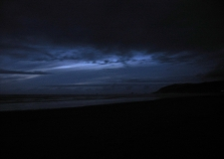
El chico entre el horror y la pena no entendía lo que sucedía, verificó que fuese la casa a la que llevó y besó sus labios, le vino a la mente ir al cementerio así confirmaría su historia , mientras buscaba sin para y sin saber donde...en una lapida diviso una chaqueta vaquera colgada...se acercó y vio la foto de la chica fallecida y......era ella¡¡¡¡

Slide 7
Un fuerte abrazo
que tengas
un feliz día de
Halloween
José Luis

Slide 8



Accede a la sección que desees desde aquí:
Propia Creación
De la Red
Dedicatorias | Fechas Especiales | Graciosos
Historia y Arte | Lugares | Musicales
Naturaleza y Ciencias | Política | Reflexión
Religiosos | Románticos | Salud
Dedicatorias | Fechas Especiales | Graciosos
Historia y Arte | Lugares | Musicales
Naturaleza y Ciencias | Política | Reflexión
Religiosos | Románticos | Salud
Si deseas recibir pps periódicamente en tu correo electrónico subscríbete aquí:

